Slide 1
5
计算机网络简介

Slide 2
5.1 互联网的起源
1969 年美国国防部创建的ARPANET 最初只是一个单个的分组交换网（并不是一个互连的网络）。所有要连接在ARPANET 上的主机都直接与就近的结点交换机相连。
但到了20 世纪70 年代中期，人们己认识到不可能仅使用一个单独的网络来满足所有的通信问题。于是ARPANET开始研究多种网络（如分组无线电网络）互连的技术，这就导致了互连网络的出现。这就成为 现今互联网的雏形。
ARPANET也被公认为世界上的第一个计算机网络。

Slide 3
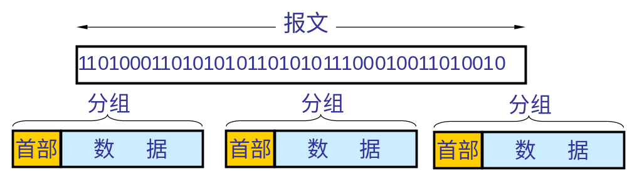
5.2 相关概念
（1）报文与分组
在网络中数据通常由一台主机传输到其它主机，把要发送的整块数据称为一个报文。在发送报文之前，先把较长的报文划分成为一个个更小的等长数据段，在每一个数据段前面，加上一些由必要的控制信息组成的首部后，就构成了一个分组。

Slide 4
（2）传输速率
计算机能够存储的数据中，单个数字0或1被称为位（bit），因为bit直译可读作比特，所以有时位也被称为比特位，比特位是计算机系统中最小的存储单位，8个比特位被称为字节（byte）。
光纤等当前主要的网络传播介质中传输的也是由0或1表示的数字信号，衡量网络传输数据快慢的指标为传输速率，其单位为bit/s，表示每秒钟传输的比特位数量，也可以简写为b/s。
随着信息技术的飞速发展，传输速率如果以bit/s为单位表示将是一个相当巨大的数，因此引入一些字母表示较大的数量，常用的表示数量的字母有K、M(兆)、G(不区分大小写)，如果是表示网络传输数量时，它们表示的数量为：1K=1000=10³，1M=1000K=10⁶，1G=1000M=10⁹。
如果是在表示存储容量时，K、M、G三者之间的关系是1K=1024=2¹⁰，1M=2¹⁰K=2²⁰，1G=2¹⁰M=2³⁰，注意结合上下文区分。

Slide 5

传输速率的单位通常为bit/s，也就是每秒钟传输的比特位数量，有的时候传输速率的单位也使用byte/s，也就是使用每秒钟传输的字节数量作为的传输速率度量。
bit/s通常也可以更为简化地表示为b/s，为了以示区别，通常byte/s使用更为简化地表示方式为B/s，因为1byte=8bit，所以1B/s=8b/s。
有时表示传输速率的数据中心还会出现前面提到的表示较大数量的字母K、M、G等，它们与b和B混在一起要注意区分，例如：
2Mb/s表示传输速率为2000000个比特位/每秒
2MB/s表示传输速率为2000000个字节/每秒
2MB/s=(2M×8)b/s=16Mb/s=16000000b/s
以1.6Mb/s的速率传输1000K个字节所花的时间为：

Slide 6
（3）时延
时延是指数据（一个报文或分组）从网络的一端传送到另一端所需的时间，它由以下几个不同的部分组成：
1）发送时延，可以简单地理解为网络一端的节点将自己主机上的数据发送到通信链路上所用的时间，发送时延=数据长度/传输速率；
传输速率指的是单位时间内主机向链路发送的数据长度；
2）传播时延，是指数据在通信链路中传播一定的距离需要花费的时间，传播时延=传播距离/传播速率；传播速率指的是单位时间内数据在链路中的传播距离，和前面提到的传输速率不是一个概念；
3）处理时延， 节点在收到数据时要花费的处理时间；
4）排队时延，数据在经过网络传输时，进入各个路由器后在输入或输出队列中排队等待处理的时间。
时延=发送时延+传播时延+处理时延+排队时延

Slide 7
（4）带宽
网络中两个节点（可以简单地理解为连接到网络中的计算机）之间的物理通道称为通信链路（简称为链路），其传输介质（连接节点的网线材料）主要有双绞线、同轴电缆以及光纤等，数据在不同介质中传输的速率是不同的，通常将带宽作为计算机网络中中数据传输能力的度量指标。
带宽的应用领域非常多，不同的领域带宽表示的含义也不同。在计算机网络中，带宽指的是在单位时间内链路所能通过的最大数据量，带宽的单位也是b/s或B/s，带宽也可以简单地理解为主机向链路发送数据时能够获得的最大传输速率。

Slide 8
下面看一个计算发送时延和传播时延的例子。
收发两端之间的传输距离为1000 km（千米），数据（信号）在链路上的传播速率为2×10⁸m/s（米/秒），数据长度为10⁷bit，数据发送时的传输速率为100kbit/s，计算发送时延和传播时延。
在计算传播时延时，需要厘清地是传输速率与传播速率的度量角度是不同的，前者度量的是单位时间内可以传输多少数据量，后者度量的则是单位时间内数据可以传播多远。
根据前面介绍的公式：
传播时延= 1000 km/(2×10⁸m/s)=1000000m/(2×10⁸m/s)=0.005s=0.005秒
发送时延= 10⁷bit/(100kbit/s)=(10⁷/100k)s=(10000000/100000)=100s=100秒
课堂思考：有一条链路长100km，若数据在此链路上的传播速度为4*10⁶m/s，请问链路的带宽至少应为多大才能使传播时延与发送1000个字节分组的发送时延一样大？

Slide 9
（5）开放系统互联模型与网络协议
国际标准化组织（ISO）为了规范协议层次的划分制定了开放系统互联（OSI，Open Systems Interconnection）模型，即ISO/OSI参考模型。此模型根据网络功能制定出7层网络协议结构，由低到高分别为物理层、数据链路层、网络层、传输层、会话层、表示层和应用层。
网络协议是通信计算机双方必须共同遵从的一组约定。如怎么样建立连接、怎么样互相识别等。只有遵守这个约定，计算机之间才能相互通信交流。它的三要素是：语法、语义、时序。
从ARPANET网络研发并一直沿用至今的互联网基础通信协议为TCP/IP协议，它是由FTP、SMTP、TCP、UDP、IP等协议构成的协议簇。

